Slide 1
소년범죄와 소년법
3 조
강동우 / 김준형 / 박성현 /이찬우

Slide 2
01. 데이터 선정 / 구성
목 차
02. 데이터 분석
03. Q&A

Slide 3
1.
데이터 선정 / 구성

Slide 4
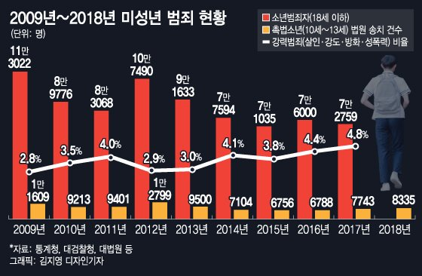
01.
데이터 선정
- 개정전후 범죄
- 주요 범죄
- 재범 기간
- 범행 동기
- 해외 범죄

Slide 5
01.
데이터 구성
통계청 자료에서 사용한 컬럼수 및 레코드수
총 컬럼 수 : 000개
총 레코드 수 : 000개
총 컬럼 수 : 000개
총 레코드 수 : 000개
총 컬럼 수 : 000개
총 레코드 수 : 000개
범죄율 및 증감률 개수
통계청 자료 총 컬럼수 및 레코드수
총 컬럼 수 : 000개
총 레코드 수 : 000개
해외자료개수

Slide 6
01.
출처
Ojjdp.gov - Law Enforcement
& Juvenile Crime
통계청
검찰청
- 소년범죄자 처분결과
( 2002 ~ 2006, 2013 ~ 2019 )
- 소녀범죄자 처분결과
( 2002 ~ 2006, 2013 ~ 2019 )
- 소년범죄자 재범기간 및 종류
( 2013 ~ 2019)
- 재범자 재범기간 및 종류
( 2013 ~ 2019 )
- 범죄자 범행동기
( 2013 ~ 2019 )
- 소년범죄자 범행동기
( 2013 ~ 2019 )
- 검찰청,「범죄분석통계
( 2013 ~ 2019 )
- All offense
- Property Crime Index
- Murder and nonnegligent
manslaughter
- Robbery
- Aggravated assault &
Simple Assault
- Arson

Slide 7
2.
데이터 분석

Slide 8
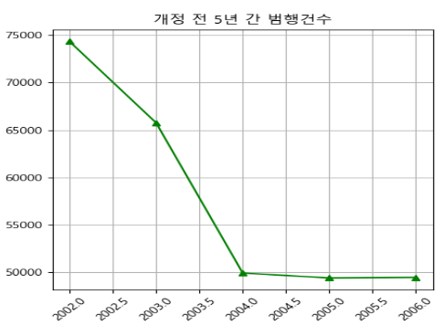
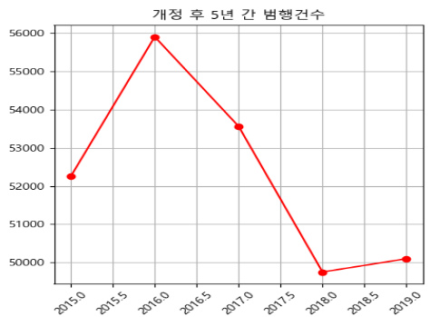
02.
개정 전후 비교 분석
개정후

Slide 9
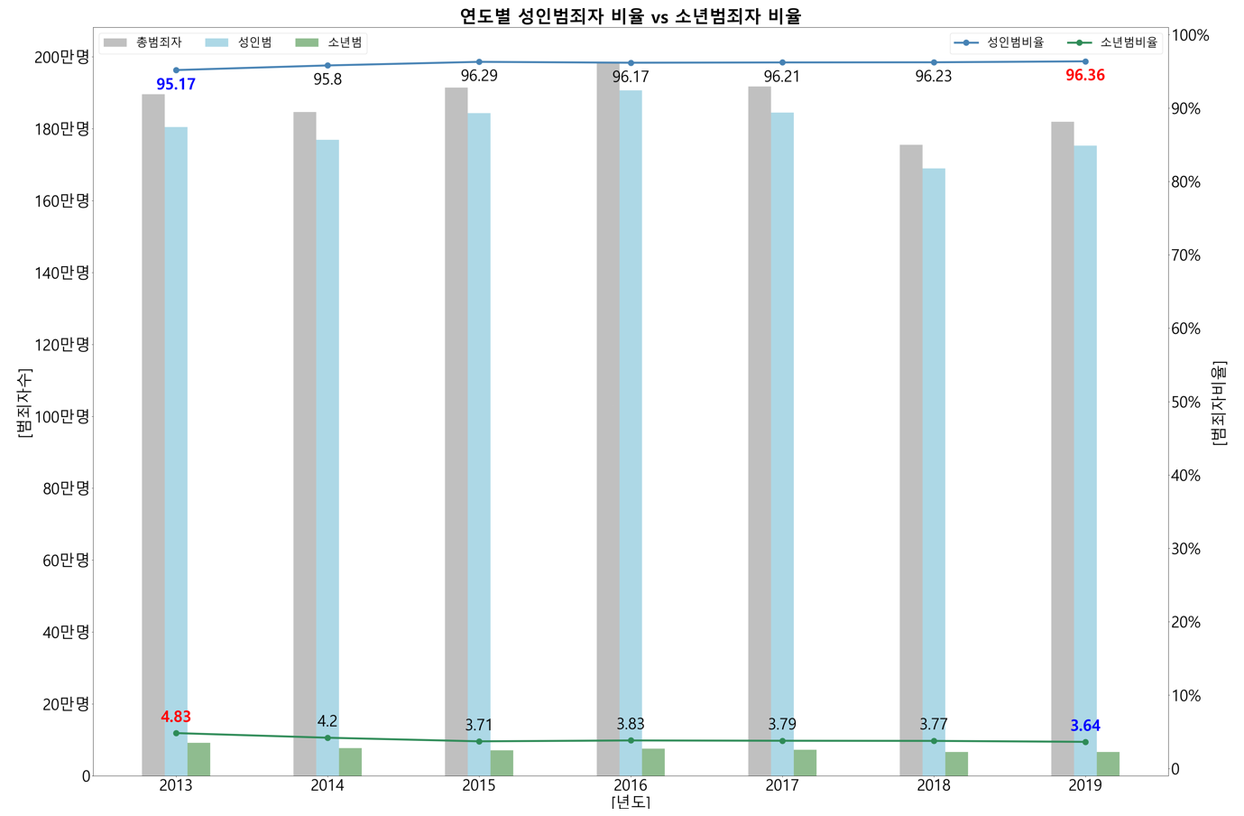
02.
주요 범죄 분석

Slide 10
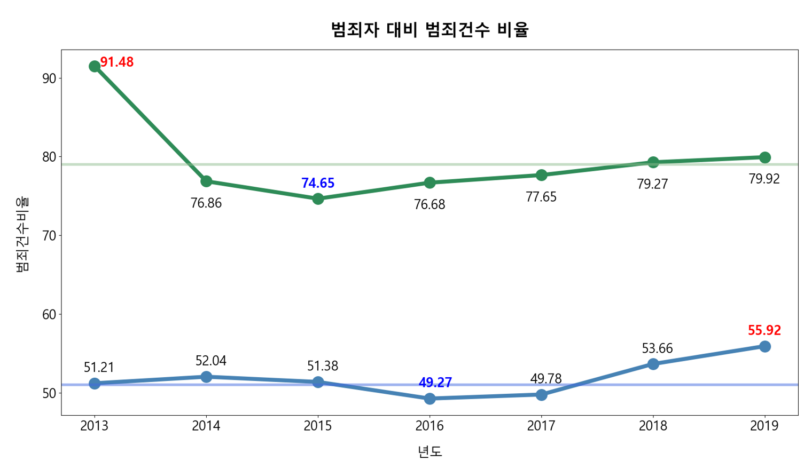
02.
주요 범죄 분석

Slide 11
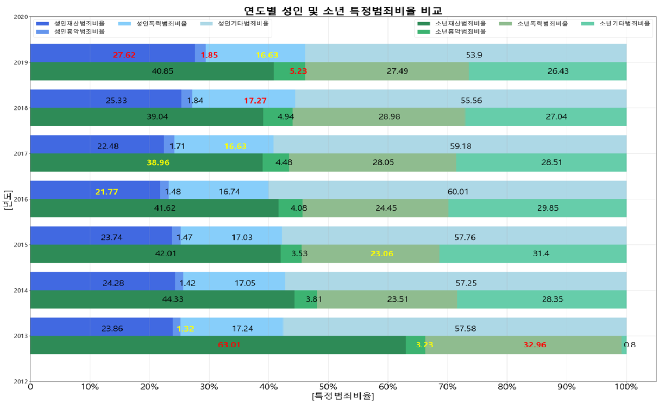
02.
주요 범죄 분석

Slide 12
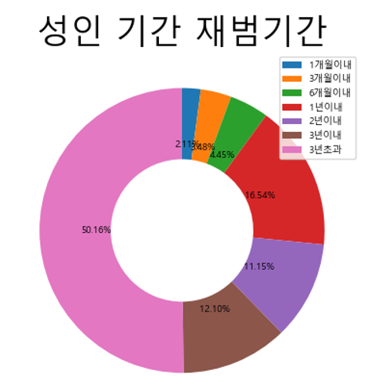
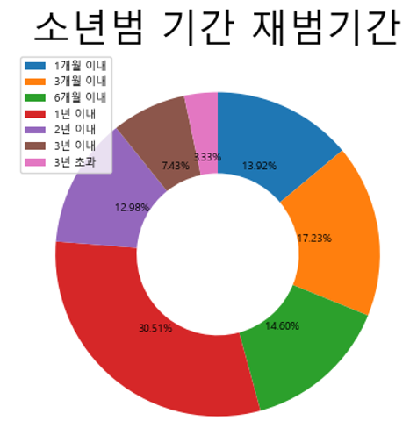
02.
기간별 재범 분석

Slide 13
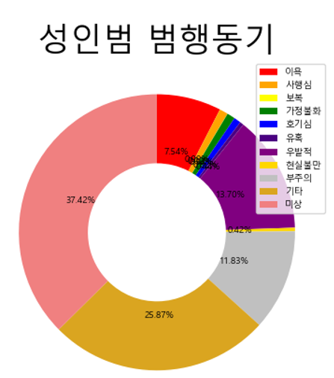
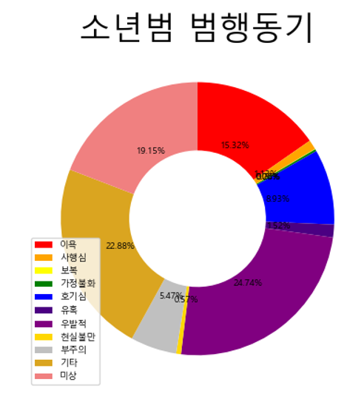
02.
동기별 범행 분석

Slide 14
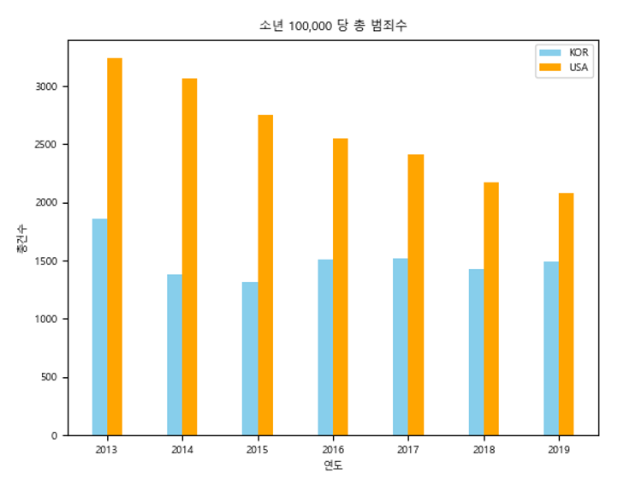
02.
해외 - 총 범죄 분석

Slide 15
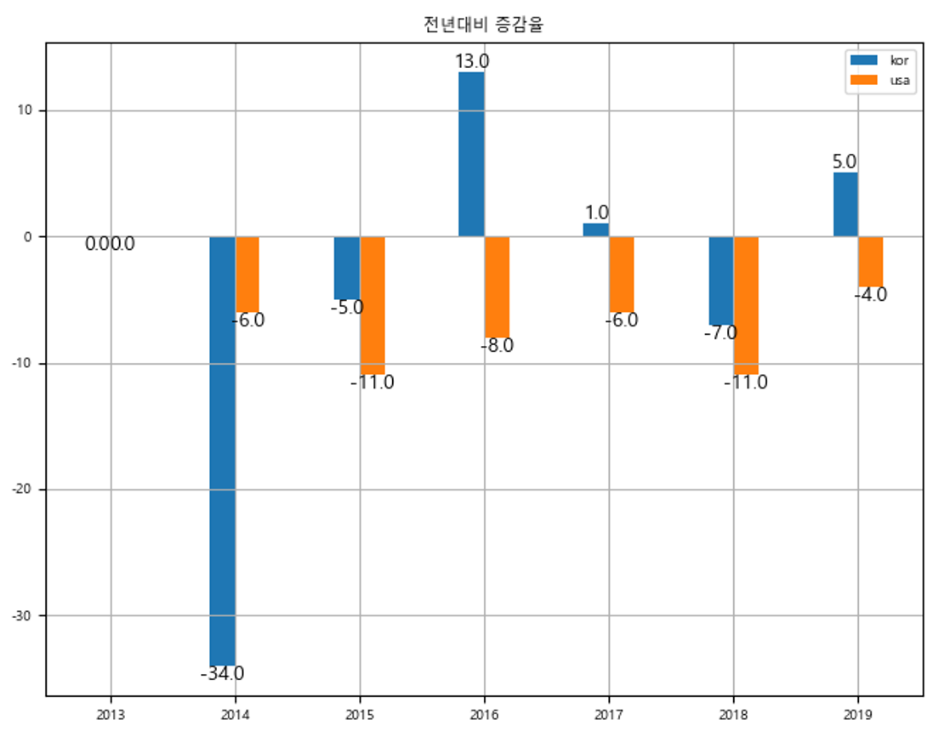
02.
해외 - 총 범죄 증감률 분석

Slide 16
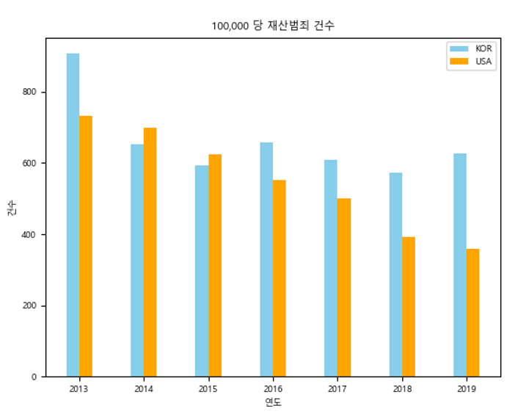
02.
해외 - 재산범죄 분석

Slide 17
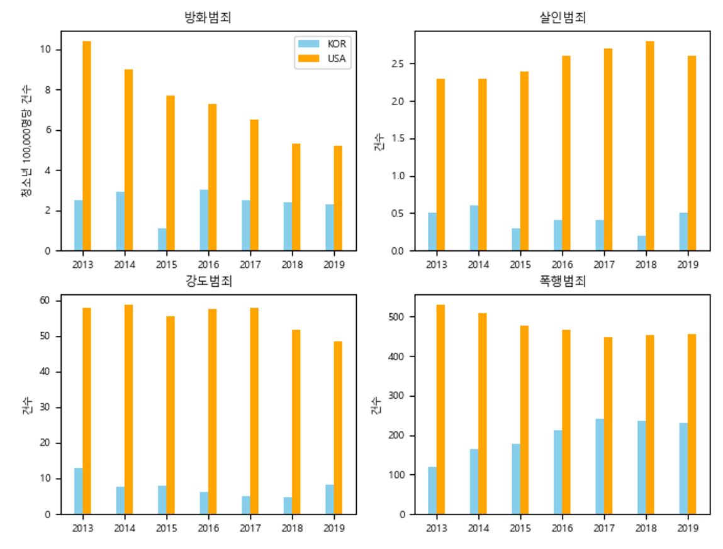
02.
해외 - 흉악범죄 분석

Slide 18
3.
Q & A

